Slide 1

Chủ đề: Quê hương em
ĐẠO ĐỨC
Bài 1: Vẻ đẹp quê hương
Bài giảng thiết kế bởi: Ngô Thu Huyền
Notes:
Bài giảng thiết kế bởi: Hương Thảo - tranthao121006@gmail.com

Slide 2



TIẾT 1

Slide 3
Khởi động

Slide 4



Slide 5


Hãy chia sẻ cảm xúc của con sau khi nghe bài hát đó?
Người soạn: Ngô Thu Huyền

Slide 6



Khám phá

Slide 7

Hoạt động 1: Giới thiệu địa chỉ quê hương
Quan sát tranh trả lời câu hỏi:
Các bạn trong tranh đang làm gì?
Địa chỉ quê hương của các bạn trong tranh ở đâu?

Slide 8

Đố em: Đoán tên cảnh đẹp quê em
Các em hãy xem các hình sau đây và đoán xem đó là địa danh nổi tiếng nào nhé.
Bài giảng thiết kế bởi: Ngô Thu Huyền

Slide 9


Câu trả lời: Hồ Gươm
hoặc Hồ Hoàn Kiếm
Bài giảng thiết kế bởi: Ngô Thu Huyền

Slide 10

Câu trả lời: Vịnh Hạ Long
Bài giảng thiết kế bởi: Ngô Thu Huyền

Slide 11
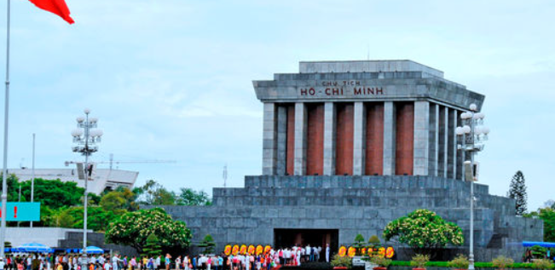
Câu trả lời: Lăng Bác
Bài giảng thiết kế bởi: Ngô Thu Huyền

Slide 12

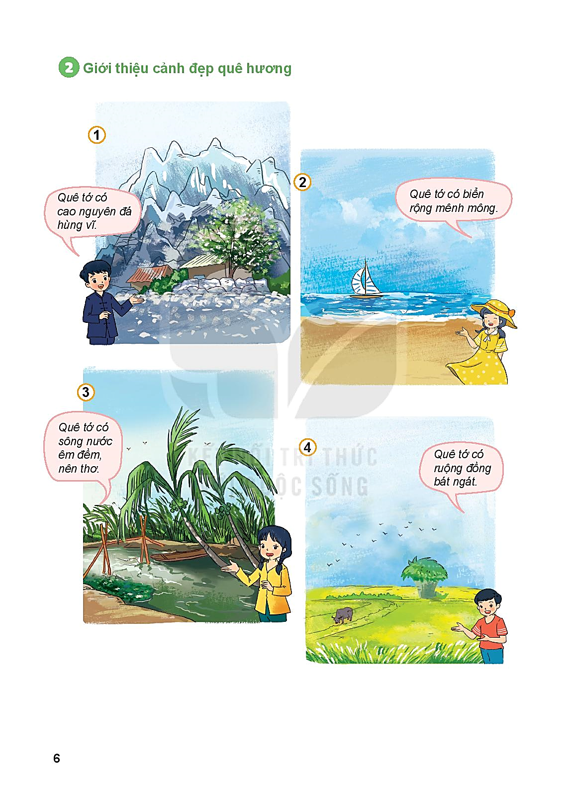
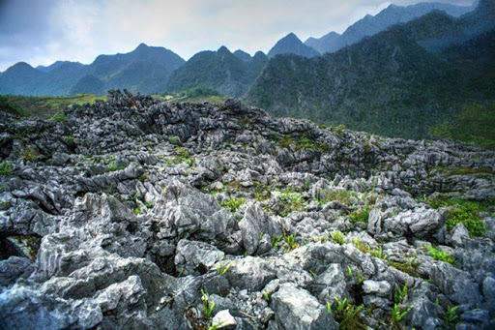
KHÁM PHÁ
2. Giới thiệu cảnh đẹp quê hương.
- Các tỉnh vùng núi phía bắc

Slide 13
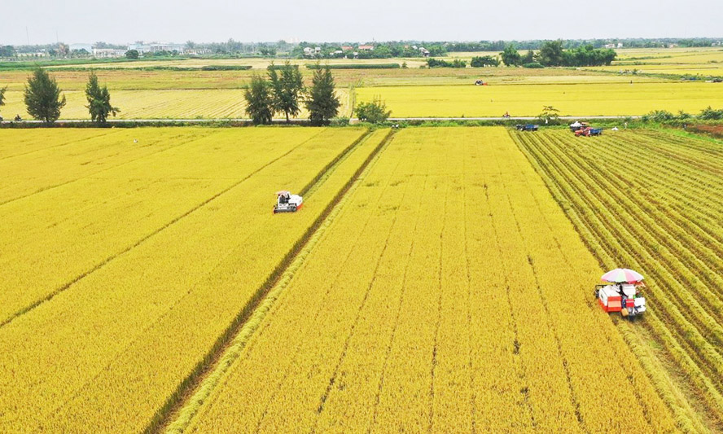
KHÁM PHÁ
2
Giới thiệu cảnh đẹp quê hương.
- Các tỉnh vùng đồng bằng, nông thôn

Slide 14
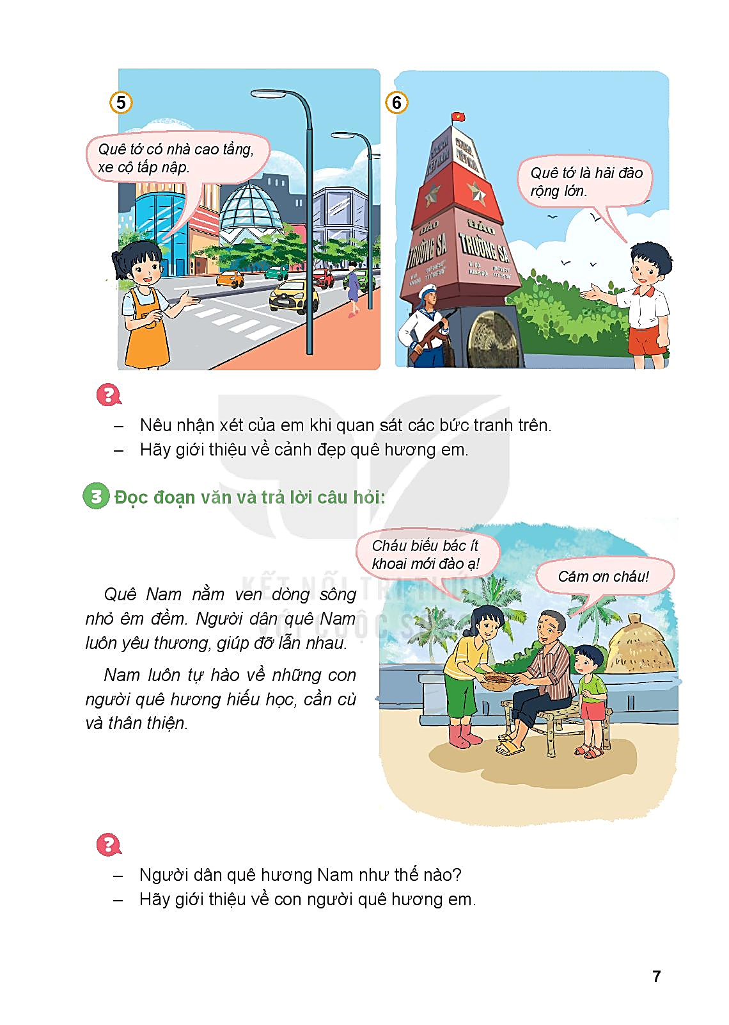

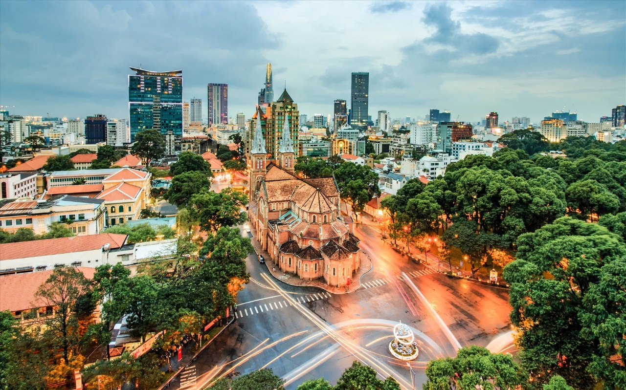
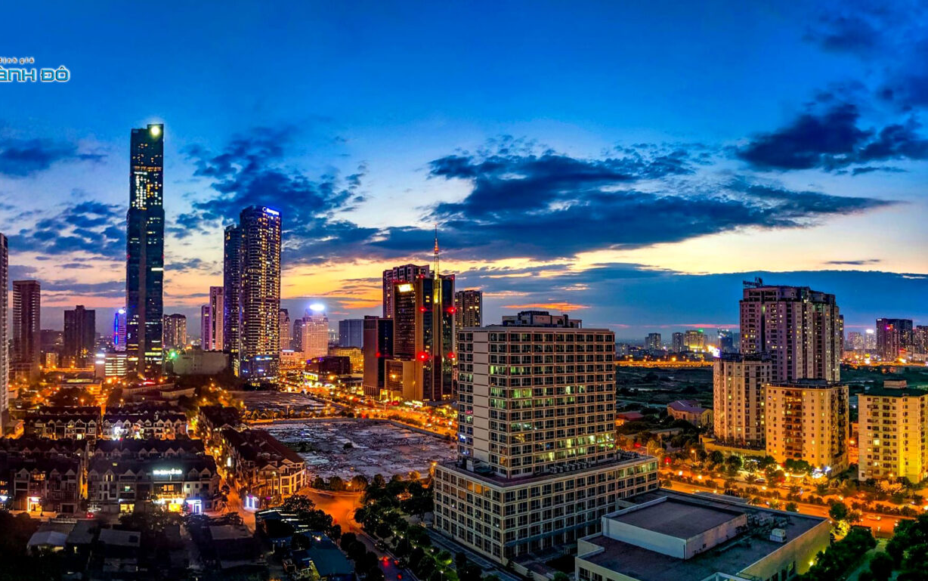
KHÁM PHÁ
2
Giới thiệu cảnh đẹp quê hương.
- Thành phố

Slide 15
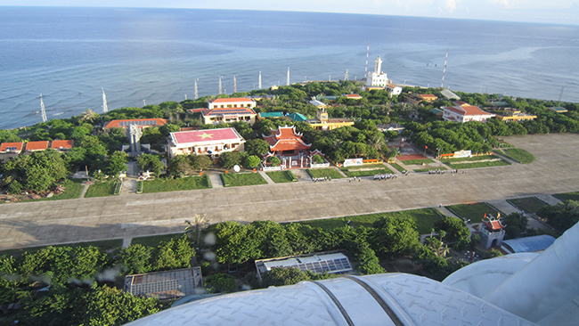
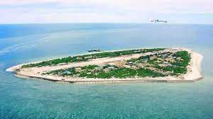
KHÁM PHÁ
2
Giới thiệu cảnh đẹp quê hương.

Slide 16




Trò chơi
Vòng tròn bè bạn

Slide 17
Hãy tự giới thiệu về quê hương em cho bạn trong nhóm cùng nghe.

Slide 18












Kết luận: Ai cũng có quê hương, đó là nơi em được sinh ra và lớn lên. Các em cần biết và nhớ địa chỉ quê hương mình.

Slide 19


Giới thiệu về quê hương mình cho cả nhà cùng nghe. Sưu tầm tranh ảnh về quê hương.
DẶN DÒ
Bài giảng thiết kế bởi: Ngô Thu Huyền

